Slide 1
软件工程国家重点实验室（武汉大学）
State Key Lab of Software Engineering
面向服务的
软件开发技术
贾向阳
jxy@whu.edu.cn
2010年10月7日

Slide 2
提纲
1
面向服务的体系结构
2
Web服务编程技术
3
面向服务的应用集成技术
4
面向服务的组件技术
5
面向服务的工作流技术

Slide 3
什么是SOA
什么是SOA
  由Gartner Group于1996年提出
    SOA is a software architecture that starts with an interface definition and builds the entire application topology as a topology of interfaces, interface implementations and interface calls.
    SOA would be better-named "interface-oriented architecture."
"'Service Oriented' Architectures, Part 1" ,SSA Research Note SPA-401-068, 12 April 1996
"'Service Oriented' Architectures, Part 2",SSA Research Note SPA-401-069, 12 April 1996

Slide 4
什么是SOA
OASIS的观点
  SOAs support thinking and organizing in terms of services with distributed capabilities which may be under the control of different ownership domains
  is an architectural style as well as a paradigm for business and IT architecture.

Slide 5
面向服务软件体系结构的特征
1）特殊的构造单元——服务
    服务的抽象性（基于接口的编程）
      服务是实际程序、数据库、业务过程等软件实体的抽象了的逻辑视图。
      实现平台透明性
    服务的自治性（实现分布式应用）
      You don’t “new” a service – it’s just there.
    服务的自描述性（支持动态发现与延迟绑定）
      服务具有可发布、可发现、机器可处理的接口契约
    服务的粗粒度（支持基于业务逻辑的积木式装配）

Slide 6
面向服务软件体系结构的特征
  2）连接与交互方式——松耦合式绑定，基于标准化消息进行通信
    松耦合式绑定
      通过接口和契约进行绑定，服务提供者组件的变化不影响服务的使用者组件。
      可以动态发现服务，实现延迟绑定
    基于标准化消息进行通信
      标准化的通信协议，一般是基于XML的,如Web服务调用时的SOAP消息，ESB内部使用的NM消息等。
      实现高度的互操作性

Slide 7
面向服务软件体系结构的特征
3) 拓扑结构
service
description
Service
Broker
find
publish
service
description
bind
service
description
Service
Requester
Service
Provider
Service

Slide 8
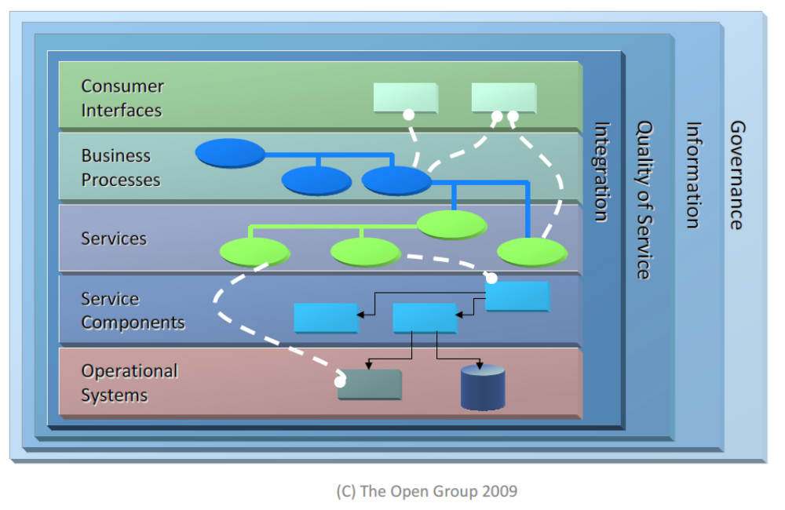
面向服务软件系统的层次结构

Slide 9
面向服务的软件开发方法
开发范型的变迁
  结构化程序设计
  面向对象的软件开发
  基于组件的软件开发
  面向服务的软件开发
从单机系统、分布式系统、异构分布式系统，软件的规模和复杂度逐步提高，模块耦合度逐步降低

Slide 10
Service Oriented Design (Inter-Enterprise Scope)
Service Layer
Component Oriented Design
(Inter-Application Scope)
Component
Layer
Object Oriented Design
Class Layer
Structured design

Slide 11
面向服务的软件开发方法
      面向服务软件开发的特点
  两个视图:
    服务提供者视图：关心服务如何实现、封装、发布、管理
    服务消费者视图：关心服务如何组合满足业务需求
  面向重用的开发
    Development for reuse
    Reuse-based Development
  业务敏捷的开发
    快速构建
    适应变化

Slide 12
面向服务的软件开发方法
Feedback at
different levels
Reuse
More efficient
development process
Agility
Independence from
Adequate business
technology
infrastructure
Evolutionary
Cost savings
approach
Risk mitigation

Slide 13
面向服务的软件开发方法
已有的面向服务软件开发方法
  IBM ：Service-Oriented Analysis and Design (SOAD)
  IBM ：Service Oriented Modeling and Architecture (SOMA)
  SUN： SOA Repeatable Quality (RQ)
  CBDI：CBDI-SAE Process
  Kunal：Service Oriented Unified Process (SOUP)
  Abdelkarim Erradi：Service Oriented Architecture Framework (SOAF)
  ……

Slide 14
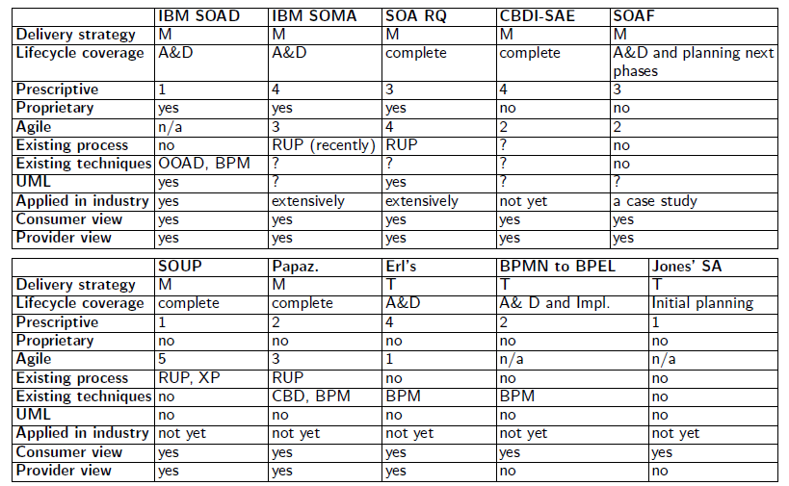
4. 面向服务的软件开发范型

Slide 15
提纲
1
面向服务的体系结构
2
Web服务编程技术
3
面向服务的应用集成技术
4
面向服务的组件技术
5
面向服务的工作流技术

Slide 16
3. Web服务编程技术
  已有的SOA实现方案
    CORBA
      早期的实现技术，因过于复杂，应用较少。
    Web Service
      应用范围：EAI、面向网络的分布式应用
    OSGI
      应用范围：基于Java的单虚拟机内的应用
    JINI
      应用范围：网络设备的嵌入式应用

Slide 17
Web服务
W3C的“Web Service”定义
  a software system designed to support interoperable machine-to-machine interaction over a network.
  It has an interface described in a machine-processable format (specifically Web Services Description Language WSDL).
  Other systems interact with the Web service in a manner prescribed by its description using SOAP messages, typically conveyed using HTTP with an XML serialization in conjunction with other Web-related standards

Slide 18
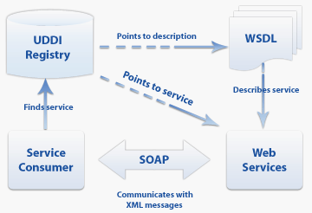
Web服务技术的基本协议
SOAP (Simple Object Access Protocol)
Lightweight (XML-based) protocol for exchange
of information in a decentralized, distributed environment
WSDL (Web Service Description Language)
XML format that describes the web service
UDDI (Universal Description Discovery and Integration)
Like yellow pages of Web services

Slide 19
Web服务几个相关概念
Adheres to
Policy
governed by
Binds to
End Point
Exposes
Serves
Service
Consumer
Understands
Contracts
implements
Service
describes
Sends/Receives
Messages
Sends/Receives

Slide 20
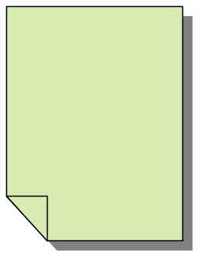
WSDL协议
WSDL 是服务提供者和服务请求者之间的契约
WSDL 文档描述了
  What the service can do
  Where it resides
  How to invoke it
WSDL elements
Types
Message
Operation
WSDL
Port Type
Binding
Port
Service

Slide 21
SOAP协议
SOAP 是一种基于XML的一个轻量级 (XML-based) 协议，用以在非集中的分布式环境中交换信息.
SOAP 定义了消息格式
SOAP 与具体的传输协议无关
SOAP Envelope
SOAP Header
Header Block
SOAP Body
Message Body
Fault Handlers

Slide 22
SOAP消息示例
Request
<?xml version="1.0"?>
<soap:Envelope
xmlns:soap="http://www.w3.org/2001/12/soap-envelope"
soap:encodingStyle="http://www.w3.org/2001/12/soap-encoding">
<soap:Body xmlns:m="http://www.example.org/Hello">
<m:sayHello>
<m:name>Luqman</m:name>
</m:sayHello>
</soap:Body>
</soap:Envelope>
Response
<?xml version="1.0"?>
<soap:Envelope
xmlns:soap="http://www.w3.org/2001/12/soap-envelope"
soap:encodingStyle="http://www.w3.org/2001/12/soap-encoding">
<soap:Body xmlns:m="http://www.example.org/stock">
<m:sayHelloResponse>
<m:return>Hello Luqman</m:return>
</m:sayHelloResponse>
</soap:Body>
</soap:Envelope>

Slide 23



UDDI协议
UDDI 是一系列规范，用来发布Web服务的描述信息，并支持服务的发现。
UDDI Registry 是存放Web服务相关信息的目录库
UDDI 使用SOAP 协议进行通信.
3 levels of information in UDDI
White Pages
公司的名称和相关属性
Yellow Pages
业务相关信息
Green Pages
Web服务的相关信息

Slide 24
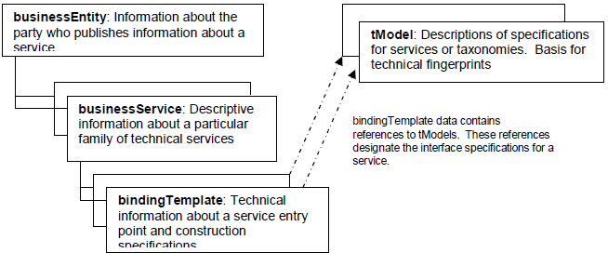
UDDI协议

Slide 25
RESTful web services
REST （Representational State Transfer）
  从资源的角度来观察整个网络，分布在各处的资源由URI确定，而客户端的应用通过URI来获取资源的表形。获得这些表形致使这些应用程序转变了其状态。随着不断获取资源的表形，客户端应用不断地在转变着其状态，所谓表形化的状态转变---wikipedia
REST是一种设计风格，其主要特征为：
  资源是由URI来指定。
  对资源的获取、创建、修改和删除正好对应HTTP协议提供的GET、POST、PUT和DELETE方法。
  通过操作资源的表形来操作资源。
  资源的表现形式则是XML或者HTML，取决于读者是机器还是人，是消费web服务的客户软件还是web浏览器。当然也可以是任何其他的格式。

Slide 26
RESTful web services
Request
GET /india/hyd/employees/1234 HTTP/1.1
Host: mycompany.com
Accept: application/xml
Response
HTTP/1.1 200 OK
Date: Tue, 09 Feb 2010 11:41:20 GMT
Server: Apache/1.3.6
Content-Type: application/xml; charset=UTF-8
<?xml version="1.0"?>
<Employees xmlns="…">
<Employee name=“ABC”>
…
</Employee>
</Employees>
Method
Resource

Slide 27
RESTful web services
REST的优势
  可以利用缓存Cache来提高响应速度
  通讯本身的无状态性可以让不同的服务器的处理一系列请求中的不同请求，提高服务器的扩展性
  浏览器即可作为客户端，简化软件需求
  相对与其他叠加在HTTP协议之上的机制，REST的软件依赖性更小
  不需要额外的资源发现机制
  在软件技术演进中的长期的兼容性更好

Slide 28
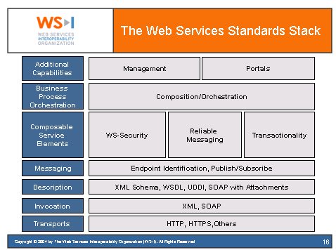
Web Service 标准和技术体系

Slide 29
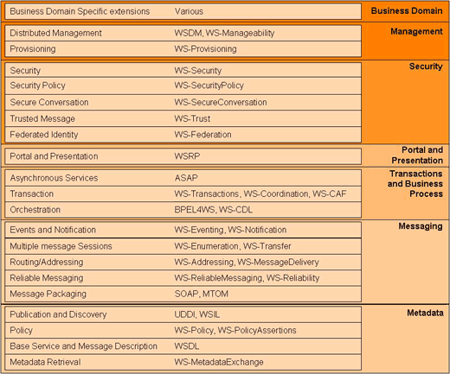
Web Service 标准和技术体系
  CBDI的Web Service 协议栈

Slide 30
已有的Web服务容器
已有的Web服务容器
  Apache Axis 1.x(java)
  Apache Axis 2.x(java,C++)
  Apache CXF(java)
  .Net
  gSoap(C/C++)

Slide 31
提纲
1
面向服务的体系结构
2
Web服务编程技术
3
面向服务的信息集成技术
4
面向服务的组件技术
5
面向服务的工作流技术

Slide 32
信息集成的层次
数据层集成
  集中的数据视图、统一的数据管理
服务层集成
  实现异构系统接口的虚拟化
  实现资源共享、以及系统的互联互通
流程层集成
  实现业务流程的编排，实现多系统的协同工作。

Slide 33
2. 技术方案
常规方案：
  ESB（企业服务总线）：
    实现数据、系统接口的服务化
    实现各种通信协议的适配
    实现消息的路由转换过滤
  BPEL引擎：
    实现流程的编排与执行、跨域系统的协同共享
  MQ
    实现数据的可靠传递和交付
可选方案
  基于EIP的集成中间件：轻量级的消息路由、中介软件（如Camel）
  SCA：实现协议适配、服务的组合
  SDO：实现异构数据的统一访问

Slide 34
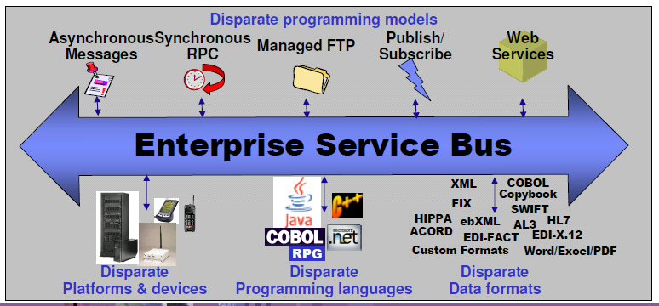
ESB（企业服务总线）
ESB（企业服务总线）

Slide 35
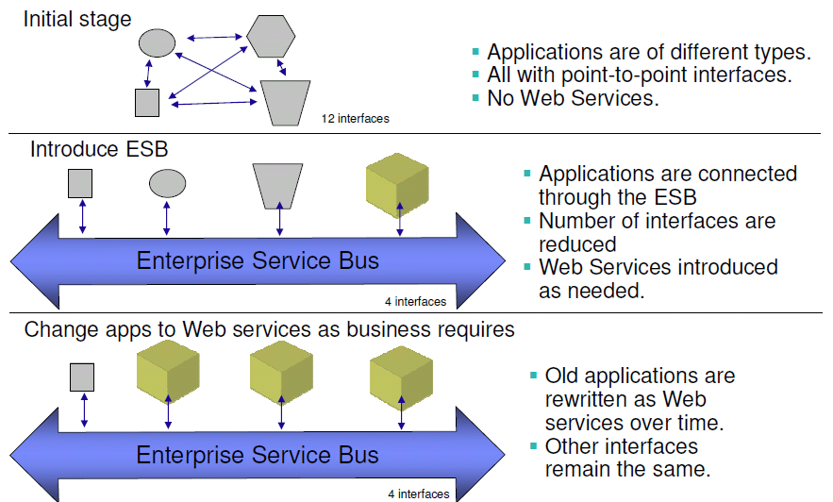
ESB（企业服务总线）
  ESB的好处

Slide 36
ESB（企业服务总线）
    ESB的功能
Category | Functions
Invocation | support for synchronous and asynchronous transport protocols, service mapping (locating and binding)
Routing | addressability, static/deterministic routing, content-based routing, rules-based routing, policy-based routing
Mediation | adapters, protocol transformation, service mapping
Messaging | message-processing, message transformation and message enhancement
Process choreography | implementation of complex business processes
Service orchestration | coordination of multiple implementation services exposed as a single, aggregate service
Complex event processing | event-interpretation, correlation, pattern-matching
quality of service | security (encryption and signing), reliable delivery, transaction management
Management | monitoring, audit, logging, metering, admin console, BAM

Slide 37
ESB（企业服务总线）
ESB的主要优势
  预定义的ready-for-use的服务类型
  更多地通过配置而不是编码实现集成
  动态部署和修改， zero down-time
  适合各种规模系统，从小系统到企业级部署
  基于标准
  对已有系统快速、低代价的整合
  灵活适应需求变更

Slide 38
JBI（Java业务集成）标准
  JBI（Java业务集成）
    JCP的标准JSR 208（JBI1.0），JSR 312（JBI1.0）
    插件式的ESB架构标准
      可以动态地安装、卸载以及启停JBI组件。
      JBI组件：提供服务或者消费服务的软件实体
      组件之间采用标准化的消息进行通信： Normalized Message
      组件间不直接通信，而是通过Normalized Message Router (NMR)完成消息的中介。

Slide 39
JBI（Java业务集成）标准
    JBI组件：
      Binding Component（BC）：负责与ESB外部的系统进行交互,实现协议适配和消息的normalize/denormalize
      Service Engineering（SE）：
        提供业务逻辑或者消息处理的容器,不直接与ESB外部交互，如果需要交互，需要将消息发送给相应的BC
SAXON 组件
Camel 组件
JBI运行环境
SAP 组件
HTTP组件
FILE 组件
图例：
绑定组件
服务引擎

Slide 40
JBI（Java业务集成）标准
  集成应用程序的形式
    服务单元：
      由配置文件、脚本、程序等构成的软件单元
      可以被部署在特定JBI组件中，使组件可以提供服务或者消费服务。
    服务组合件：
      由多个相关的服务单元构成的部署包

Slide 41


JBI（Java业务集成）标准
一个示例：基于绑定组件，将各种业务系统发布为服务；通过Camel组件，执行服务路由脚本，实现服务之间的交互。
集成脚本
Camel组件
物资查询服务
购买设备服务
预算控制服务
合同结算服务
档案服务
SAP 组件
HTTP组件
FILE 组件
工程管理系统
预算管理系统
OA系统
设备管理系统
合同采购管理系统
用电营销系统
项目管理系统
财务管控系统
人力资源管理系统

Slide 42
已有的ESB产品
  商业产品
    IBM的三款ESB产品
      侧重于多协议适配和消息转换的WebSphere ESB
      侧重于J2EE平台架构的WebSphere Message Broker
      侧重于数据安全的DataPower
    TIBICO：EMS
    Oracle：收购BEA后，原AquaLogic Service Bus整合到SOA Suite中
    金蝶中间件：Apusic ESB
  开源产品
    MuleSoft：mule
    SUN：Open ESB（JBI）
    Apache： ServiceMix（JBI）、Synapse
    JBOSS:JBOSS ESB
    OW2 PEtALS（JBI）

Slide 43
提纲
1
面向服务的体系结构
2
Web服务编程技术
3
面向服务的信息集成技术
4
面向服务的组件技术
5
面向服务的工作流技术

Slide 44
面向服务的组件
面向服务的组件
  将面向服务的概念引入组件模型中，支持松耦合的面向服务应用软件的开发
  服务是组件提供的一种功能，其特征由服务契约定义
  组件是服务的提供者，负责服务契约的实现，同时也可以作为服务的消费者，调用其他组件提供的服务。
  组件之间的交互通过服务调用完成，遵循面向服务的交互模型，通过静态绑定服务或者在服务注册中心动态发现并绑定服务进行交互
Cervantes H, Hall R S. Autonomous adaptation to dynamic availability using a service-oriented component model[C]. In: Proceedings - 26th International Conference on Software Engineering, ICSE 2004, May 23, 2004 - May 28, 2004.Edinburgh, United kingdom, 2004. 614-623.

Slide 45
面向服务的组件
已有的面向服务组件技术
  SCA（Service Component Architecture）
    给出了服务组件的模型及其编程规范
  OSGI
    R4版中提出SOCM模型
    目前主要用于单机JAVA应用程序的开发

Slide 46
服务组件架构SCA
  服务组件架构SCA
    SCA由Open Service Oriented Architecture collaboration 提出的一种组件化的面向服务编程模型，并于2007年正式捐献给OASIS组织。目前，还只出了部分规范的草案。
    SCA提供了服务组件模型、装配模型和策略框架来支持各种异构应用的封装和集成.
    同SCA并列提出的SDO规范，定义了SOA应用程序中访问各种异构数据源的方法。
    组件可以以各种不同的协议发布服务，包括SOAP、RMI、REST、JMS，甚至可以是虚拟机内的对象直接调用。
    组件可以使用多种技术实现, 包括EJBs, Java POJOs, BPEL process, COBOL, C++, PHP …

Slide 47
服务组件架构SCA
  SCA的好处
    跨平台、跨语言
    组件可以自由替换，软件具有高度的弹性以适应变化
    服务可以通过简单的配置进行发布和调用
    提供了组件的装配规范，可以快速高效组装应用程序
    可以适用于各种规模的软件开发
  SCA的前景
    SOA在目前主要用于信息集成领域，在企业应用软件开发中，能够全面采用SOA架构的并不多见。
    SCA的出现，使得SOA能够适用于各种类型的软件开发中，因此被看做SOA真正能够落地的关键技术。
    虽然目前并不完善，但将具有很好的前景。

Slide 48
服务组件架构SCA
SCA 规范的内容
Assembly Model
  定义了组件装配语言SCAL，以支持服务组件的装配
Component Implementation specifications
  定义了使用各种技术开发SCA组件的规范
  包括Java, Spring, C++, BPEL, PHP实现技术规范
Binding specifications
  定义了组件的服务绑定规范
  包括Web services, JMS, RMI-IIOP, REST等
Policy Framework
  定义了对组件的安全、事务、可靠性相关的策略配置规范

Slide 49
服务组件架构SCA
Example SCA assembly
AccountsComposite
Payments
Component
External
Banking
Reference
Payment
Service
OrderProcessing
Component
Order
Processing
Service
Accounts
Ledger
Component
EventLog
Component
WarehouseComposite
External
Warehouse
Reference
Warehouse
Broker
Component
Warehouse
Component
Warehouse
Service
EventLog
Reference

Slide 50
服务组件架构SCA
Example
bigbank.accountcomposite
bigbank.accountcomposite
Reference
Reference
StockQuote
StockQuote
Service
Service
AccountService
Service
AccountService
Service
Component
AccountService
Component
AccountService
AccountData
AccountData
Service
Service
Component
Component

Slide 51
服务组件架构SCA
<composite xmlns="http://www.osoa.org/xmlns/sca/1.0" name="bigbank.accountcomposite">
<service name="AccountService">
<interface.java interface="services.account.AccountService"/>
<binding.ws port="http://www.bigbank.com/AccountService#
wsdl.endpoint(AccountService/AccountServiceSOAP)"/>
<reference>AccountServiceComponent</reference>
</service>
<component name="AccountServiceComponent">
<implementation.java class="services.account.AccountServiceImpl"/>
<property name=“currency”>EURO</property>
<reference name="accountDataService" target="AccountDataServiceComponent"/>
<reference name="stockQuoteService" target="StockQuoteService"/>
</component>
<component name="AccountDataServiceComponent">
<implementation.java class="services.accountdata.AccountDataServiceImpl"/>
</component>
<reference name="StockQuoteService">
<interface.java interface="services.stockquote.StockQuoteService"/>
<binding.ws port="http://www.quickstockquote.com/StockQuoteService#
wsdl.endpoint(StockQuoteService/StockQuoteServiceSOAP)"/>
</reference>
</composite>

Slide 52
已有的SCA平台
商业产品
  IBM：WPS、ESB以及WAS中都提供了SCA的支持。
  Oracle Web Services
开源产品
  Apache：Tuscany
  CodeCauldron：Newton

Slide 53
OSGI
  单Java虚拟机内的面向服务组件技术 OSGI
    OSGI（Open Service Gateway Initiative）是一个轻巧的、松耦合的、面向服务的应用程序开发框架
    基于OSGI框架运行在同一个Java虚拟机中，提供了可动态配置的、插件式的系统架构。
    Eclipse 3.0 以后的版本，采用了OSGI框架作为其系统架构，从性能、可扩展性、以及对二次开发的支持，都取得巨大的成功。

Slide 54
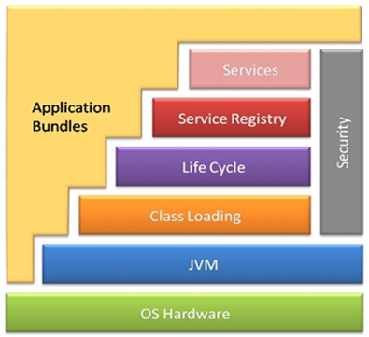
OSGI
  应用程序的模块被称为Bundles，框架为Bundles提供了类加载，生命周期管理，服务注册等服务。
  Bundles中可以定义组件以及组件提供的服务。服务可以在OSGI的服务注册中心注册。当其他bundles调用服务时，可以在服务注册中心中动态查找并匹配从而完成调用。
  OSGI的优点：
    可动态拔插的松耦合的系统架构
    OSGI是一个微核的、稳定高效的系统。
    可复用性强

Slide 55
已有的OSGI实现
开源产品
  Equinox
  Felix
  Spring-DM

Slide 56
提纲
1
面向服务的体系结构
2
Web服务编程技术
3
面向服务的信息集成技术
4
面向服务的组件技术
5
面向服务的工作流技术

Slide 57
面向服务的工作流
BPM（业务过程管理）
  是面向服务开发中的重要方法学体系
支持Web服务的工作流技术
  BPEL
  XPDL

Slide 58
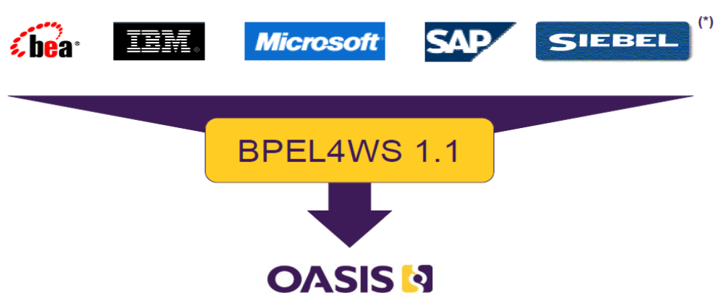
业务流程执行语言BPEL
业务流程执行语言BPEL
  面向服务的工作流语言，通过对服务的组合/编排，实现业务流程
  已成为OASIS的正式标准，目前是2.0版本。

Slide 59
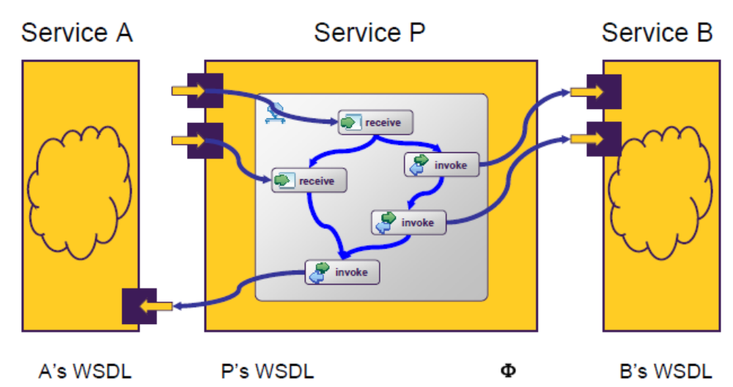
业务流程执行语言BPEL

Slide 60
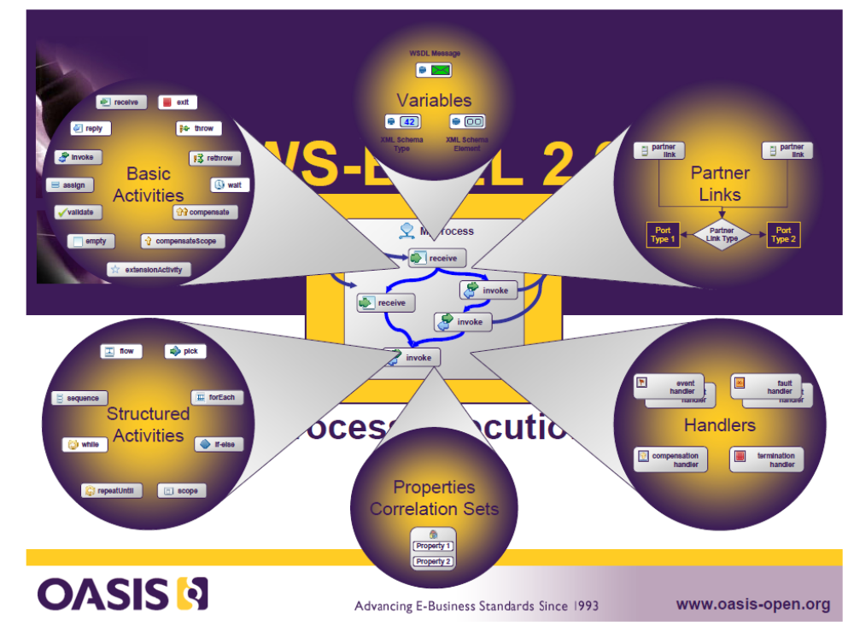
BPEL的语言成分

Slide 61
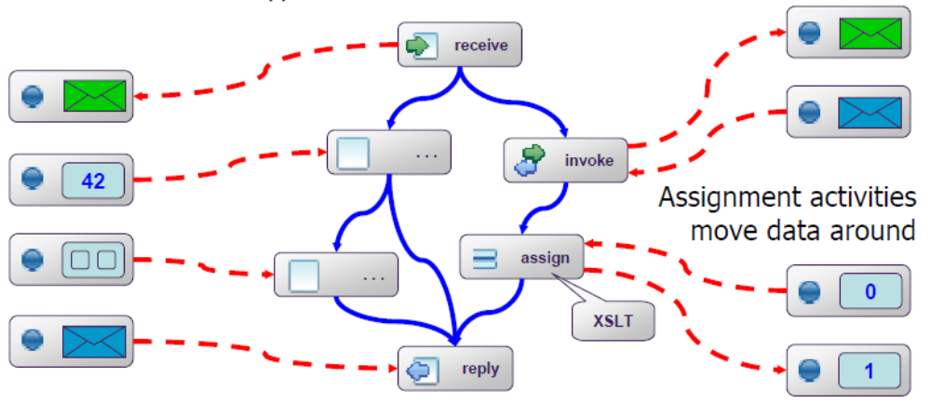
BPEL的语言成分
Partner link
  与外部合作伙伴的会话通道
  Partner link type 描述了提供或者调用的服务的portTypes
Variables

Slide 62
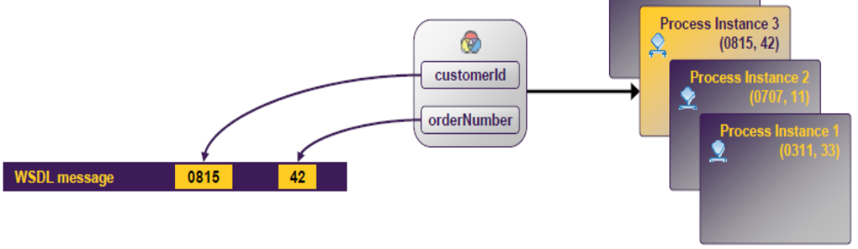
BPEL的语言成分
Properties and Correlation
  用来使用无状态的Web服务接口，标示有状态的流程实例

Slide 63
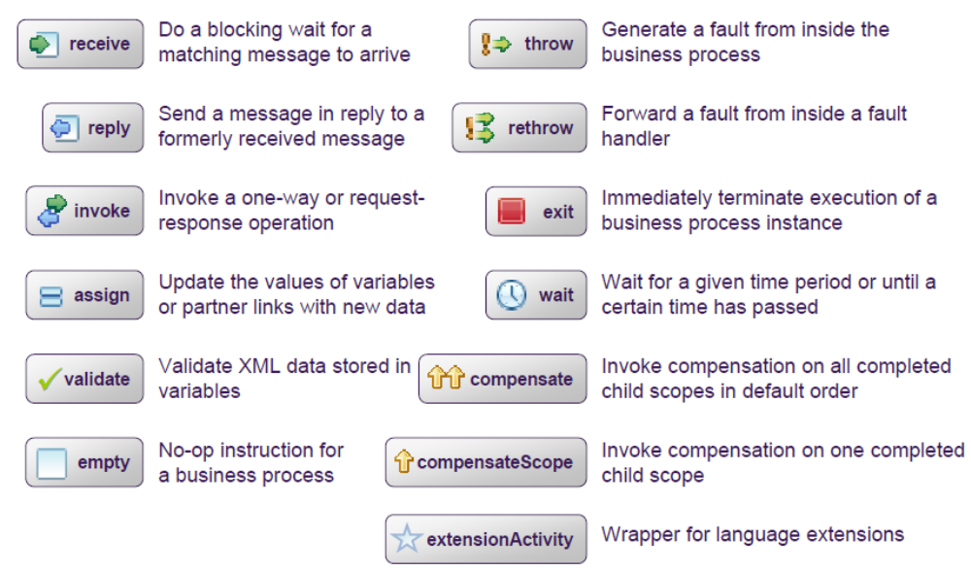
Basic Activities

Slide 64
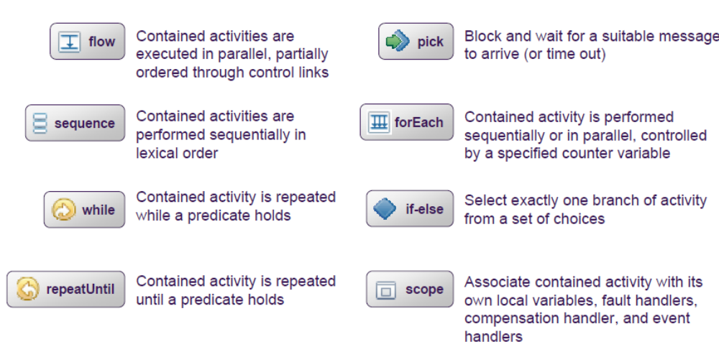
Structured Activities

Slide 65
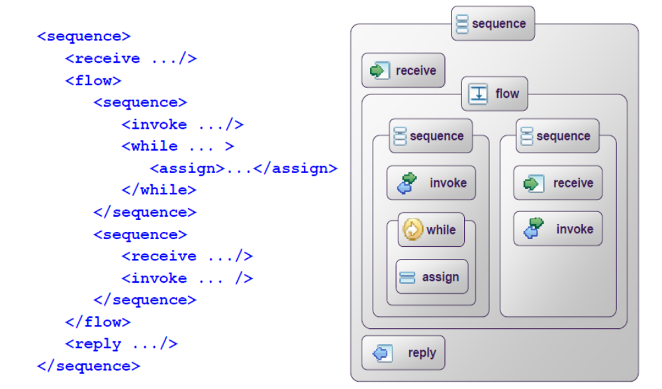
活动的嵌套

Slide 66
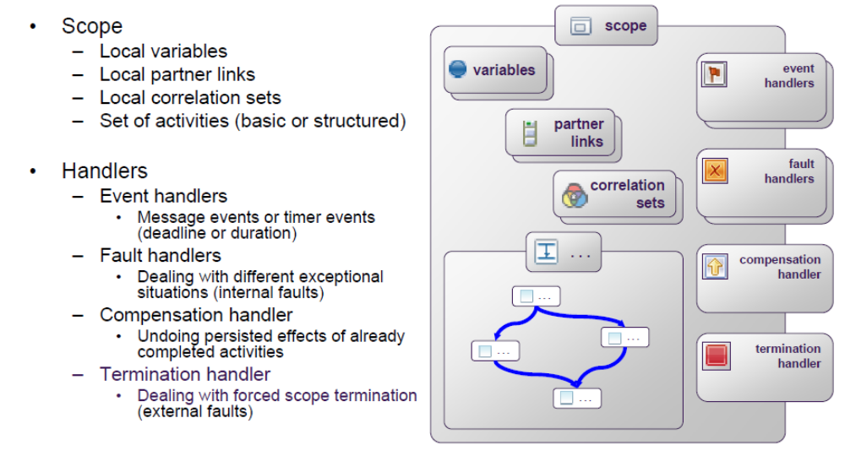
Scopes and Handlers

Slide 67
BPEL与XPDL对比
  与XPDL语言相比，BPEL语言有：
    结构化的工作流语言，包括顺序、分支和各种流程控制方式。
    数据流和数据操作：可以定义变量，支持各种运算
    较强的XML处理能力
    与Web Service的交互，如invoke、receive、reply等
    异常处理，包括错误条件，事务和补偿。
  与XPDL语言相比，BPEL
    不含绘图相关信息
    没有角色、任务分配等概念，尚不能直接支持人工处理
    不直接支持子流程，但可以将其他流程当做服务调用
  目前，BPEL得到IBM、Oracle等大公司的支持，发展前景看好。XPDL是相对比较成熟的技术，在国内使用较多，但业界的支持力度逐渐变小，有没落迹象。

Slide 68
已有的BPEL引擎
商业产品
  IBM WebSphere Process Server
  Oracle BPEL Process Manager
  Microsoft BizTalk Server
  Cape Clear Orchestrator
  FiveSight Process eXecution Engine (PXE)
开源产品
  Active Endpoints： ActiveBPEL
  SUN：SUN BPEL
  JBOSS：JBPM BPEL
  Apache： ODE
  Twister

Slide 69
Thank You !

